Slide 1
Estigmergia y comportamiento natural para la búsqueda de objetivos
BLAS DAVID CRUZ
DIEGO RIVAS VALDEZ
JOSE RODRIGO VILCA VARGAS
UNIVERSIDAD CATOLICA SAN PABLO

Slide 2
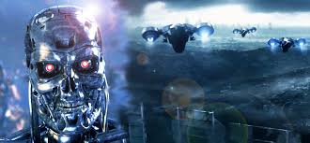
DRONES:
Configurable,
Barato y
da grandes soluciones
Vs.
Limitado poder de calculo

Slide 3
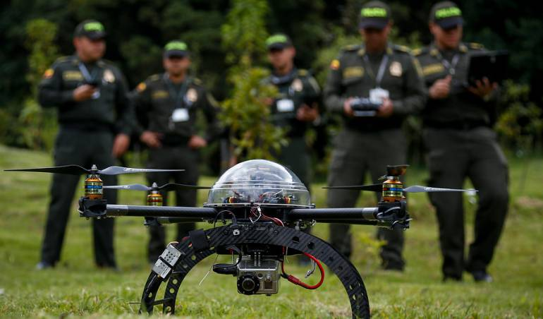
SEGURIDAD:
Inteligencia Miliar – reconocimiento – vigilancia – monitoreo de trafico – localización de incendios forestales – fronteras – puertos de patrullaje

Slide 4
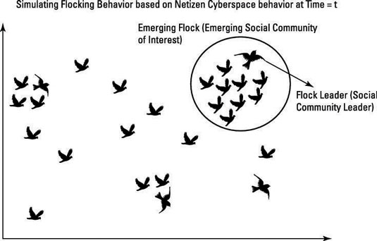
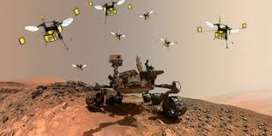
UN COMPORTAMIENTO: enjambre (swarm)
Hormigas – Abejas – Aves – Peces – etc.
Drones

Slide 5
Comportamiento colectivo (flocking)
“flocking” es el movimiento colectivos de un numero de entidades autopropulsadas.
Flocking es un comportamiento colectivo de los animales como: aves, peces, bacterias e insectos.
Se consideras un comportamiento que surge de reglas simples que son seguidos por los individuos y no implica ningún tipo de coordinación central entre ellos.

Slide 6
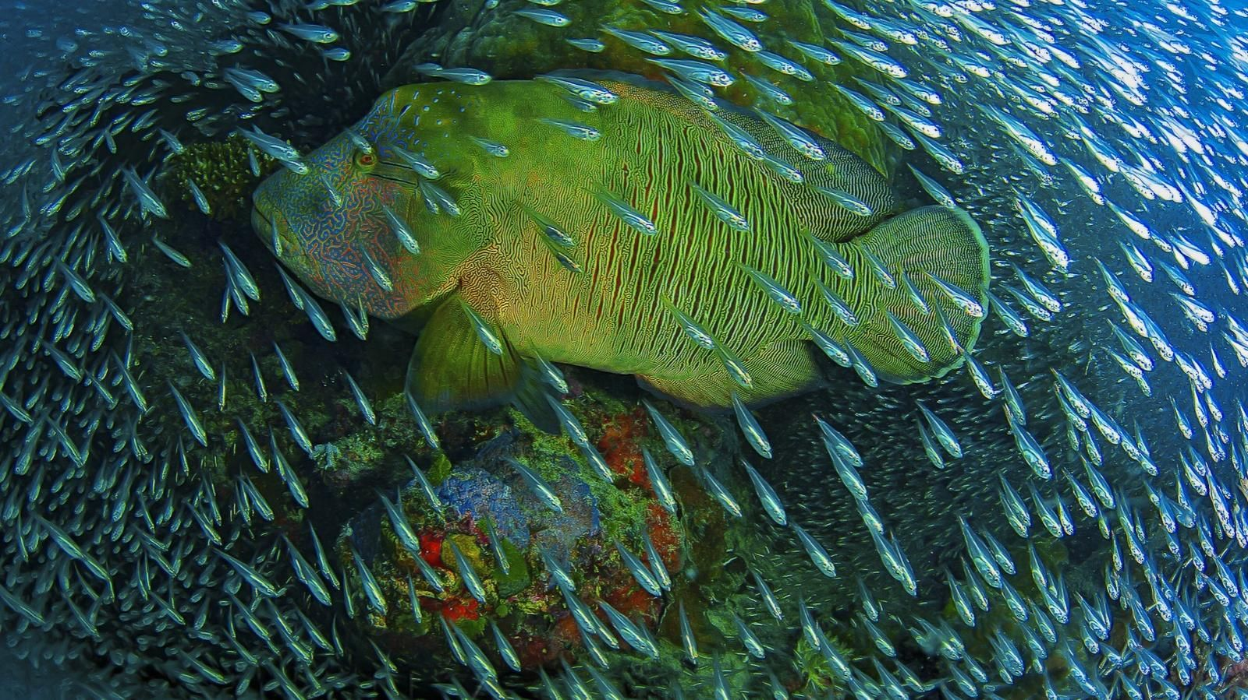
Comportamiento colectivo (flocking)

Slide 7
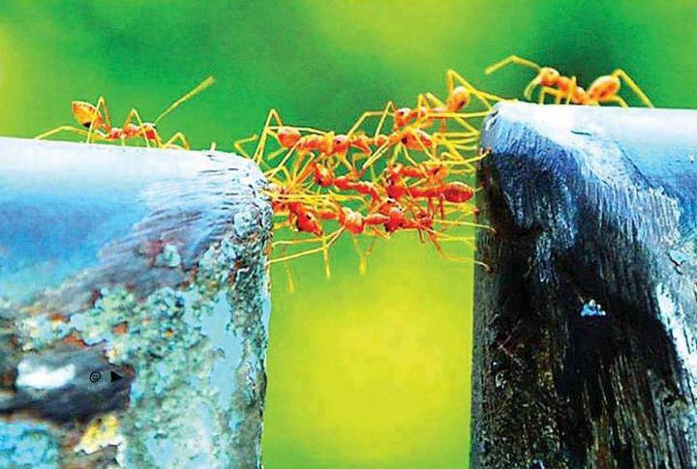
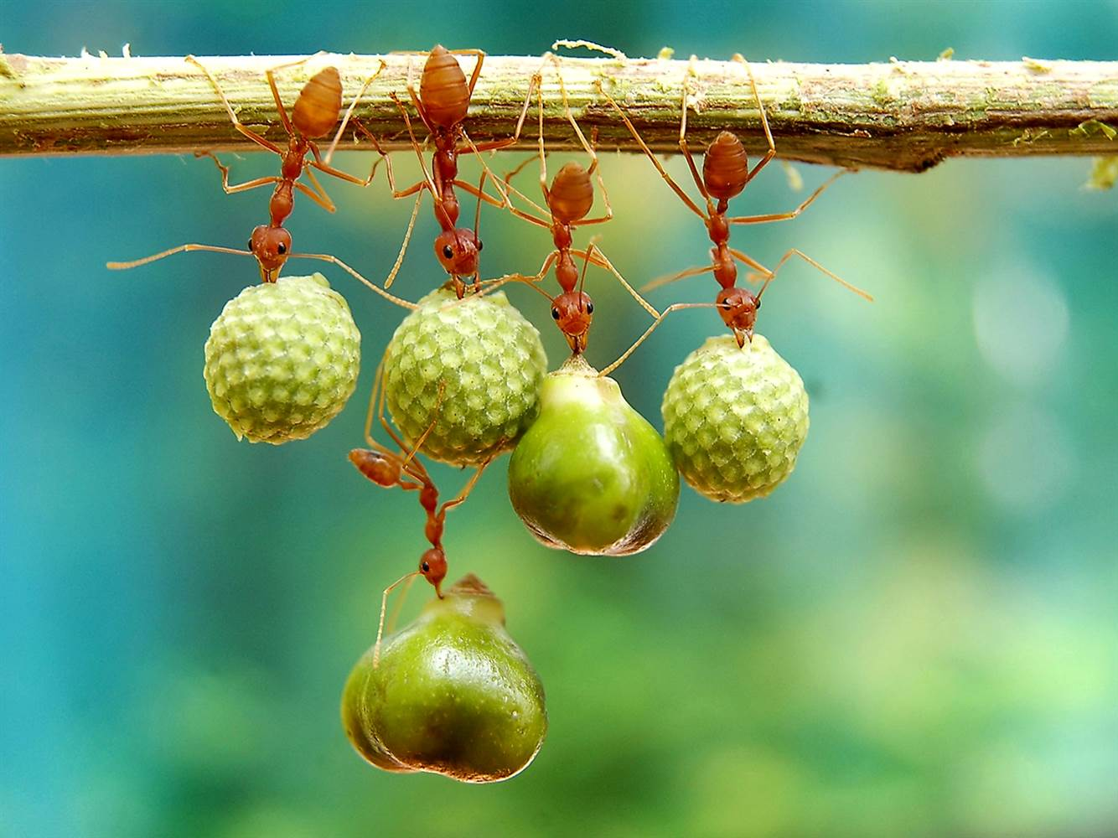
Estigmergia (stigmergy)
Estigmergia significa colaboración a través del medio físico (feromonas)[1].

Slide 8
Puntos importantes: EN EL PROYECTO
Objetivo:
Demostrar como la búsqueda de objetivos puede completarse mediante la combinación de Estigmergia y comportamientos colectivos.
Estigmergia:
Se produce cuando un dron detecta un objeto potencial, mediante la liberación de feromonas digitales en su ubicación.
Feromonas Digitales:
Es un campo potencial espacio-temporal
Flocking:
Ocurre cuando los drones están organizados espacialmente en grupos, cuyos miembros tratan de permanecer en un rango entre ellos.

Slide 9
BENEFICIOS DE USAR TECNOLOGIA ENJAMBRE:
Robustez :
Reponerse al perder a un individuo.
Escalabilidad:
Llevar a cabo bien las tareas de diferentes tamaños de individuos.
Flexibilidad:
Diferentes entornos y tareas.

Slide 10
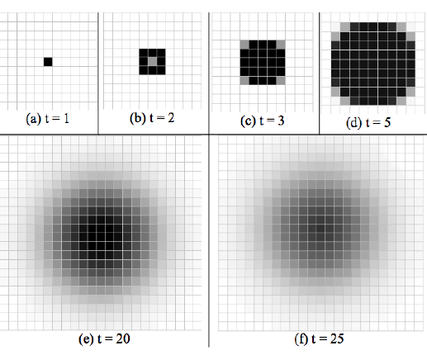

DISEÑO DE ENTORNOS DINAMICOS
El entorno es una rejilla consistente de $C^{2}$ celdas, cada una identificada por un par $(x,y)$ de coordenadas, con $(x,y)$ pertenecen a $[1,…,C]$.
Los niveles de intensidad de feromonas tienen diferentes gradaciones de grises: la mas oscura es la mas alta en intensidad.
(a) La feromona es Liberación (b) Difusión principal (c-d) Difusión y evaporación (e-f) evaporación principal

Slide 11
COMPORTAMIENTO DEL DRONE:
Se estructura básicamente en tres capas, donde cada capa implementa un comportamiento básico:
Vuelo aleatorio (exploración) – capa baja.
Feromona basada en coordinación (exploración) – capa media.
Evitar objetos/limites y liberación de feromonas – capa alta.

Slide 12
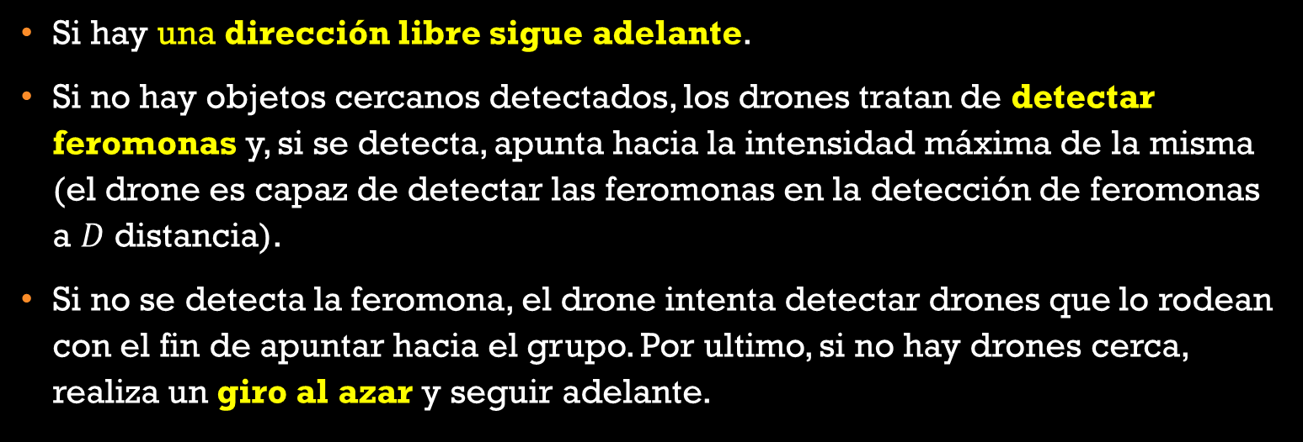
COMPORTAMIENTO DEL DRONE:

Slide 13
CONCLUSION:
Presentar una nueva estrategia para la localización de objetivos con ayuda de Estigmergia y comportamiento de enjambre.
Demostrar resultados en escenarios simulados y demostrando los beneficios.
Una afinación para adaptar parámetros al área de búsqueda para hacer la búsqueda mas eficaz.

Slide 14
REFERENCIAS:
[1] A. L. G. V. Mario G. C. A., Cimino. Combining stigmergic and flocking behaviors to coordinate swarms of drones performing target search, [Online] Disponible en: http://www.iet.unipi.it/m.cimino/publications/ciminopub39:pdf:

